Slide 1


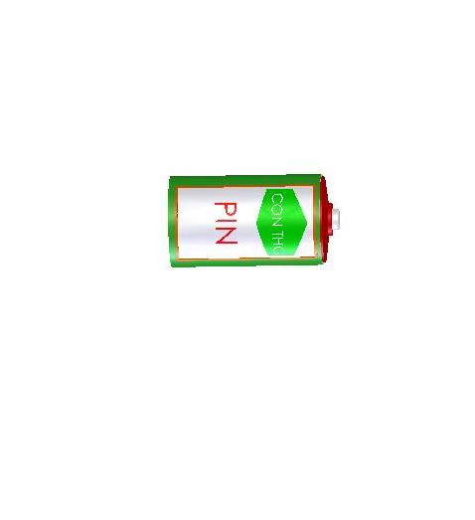
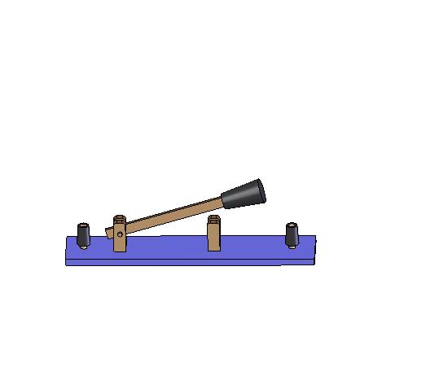
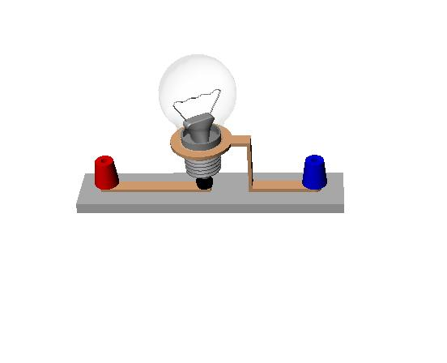

Bài 5
ĐOẠN MẠCH SONG SONG

Slide 2
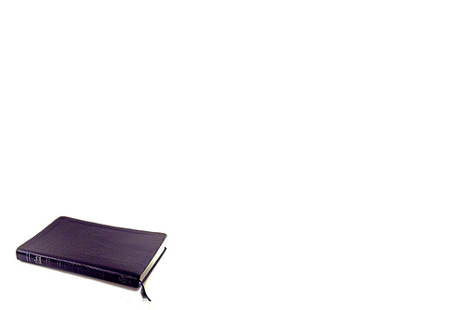

Đối với đoạn mạch song song, điện trở tương đương của đoạn mạch có bằng tổng các điện trở thành phần không?

Slide 3
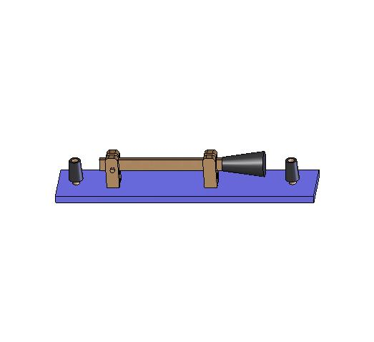
I. CƯỜNG ĐỘ DÒNG ĐIỆN VÀ HIỆU ĐIỆN THẾ TRONG ĐOẠN MẠCH SONG SONG
Nhớ lại kiến thức lớp 7 ( đoạn mạch gồm hai bóng đèn mắc song song)
I₁
I
I₂
 Cường độ dòng điện chạy qua mạch chính bằng tổng các cường độ dòng điện chạy qua các mạch rẽ:
I = I₁ + I₂ (1)
 Hiệu điện thế giữa hai đầu đoạn mạch bằng hiệu điện thế giữa hai đầu mỗi mạch rẽ:
U = U₁ = U₂ (2)

Slide 4
2. Đoạn mạch gồm hai điện trở mắc song song
Quan sát sơ đồ và cho biết các điện trở R₁, R₂ được mắc như thế nào với nhau.Nêu vai trò của vôn kế và ampe kế trong mạch
C1
+ Hai điện trở R₁ và R₂ được mắc song song với nhau
K
A
B
+
-
V
A
+ Vôn kế V đo hiệu điện thế giữa hai đầu 2 điện trở và hiệu điện thế giữa 2 đầu nguồn điện
R₁
R₂
+ Ampe kế A đo cường độ dòng điện chạy qua mạch chính
Các hệ thức(1),(2) vẫn đúng đối với đoạn mạch gồm 2 điện trở mắc song song.

Slide 5

I₁
R₂
C2
Chứng minh:
=
I₂
R₁
- Áp dụng định luật Ôm ta có:
U₁=I₁.R₁
U₂=I₂.R₂
R₁
R₂
Vì song song , ta có U₁=U₂ nên suy ra:

Slide 6
II. ĐIỆN TRỞ TƯƠNG ĐƯƠNG CỦA ĐOẠN MẠCH SONG SONG
1. Công thức tính điện trở tương đương của đoạn mạch gồm hai điện trở mắc song song
 Chứng minh công thức:
1
1
1
C3
=
+
R_{tđ}
R
R
1
2
Ta có: U = U₁ = U₂
U
U
U
I
=
,
I
=
,
I
=
1
R
2
R
R_{tđ}
1
2
U
U
U
1
1
1
Vì I = I₁ + I₂
Do đó :
=
+
=
+
R_{tđ}
R
R
R_{tđ}
R
R
1
2
1
2

Slide 7

2.Thí nghiệm kiểm tra
Mắc mạch điện như hình vẽ
K
A
B
+
-
V
A
R₁
R₂

Slide 8
3. Kết luận
 Đối với đoạn mạch gồm 2 điện trở mắc song song thì nghịch đảo của điện trở tương đương bằng tổng các nghịch đảo của từng điện trở thành phần.
Công thức tính điện trở tương đương trong đoạn mạch gồm 2 điện trở mắc song song:
Nếu mạch chỉ có 2 điện trở R₁ và R₂ mắc song song thì:
Nếu mạch có n điện trở như nhau là R mắc song song thì:

Slide 9

III. VẬN DỤNG
Trong phòng học đang sử dụng một đèn dây tóc và một quạt trần có cùng hiệu điện thế định mức 220V. Hiệu điện thế của nguồn là 220V. Mỗi đồ dùng đó đều có công tắc và cầu chì bảo vệ riêng.
+ Đèn và quạt được mắc như thế nào vào nguồn để chúng hoạt động bình thường?
+ Vẽ sơ đồ mạch điện đó. Cho kí hiệu sơ đồ của quạt điện là
+ Nếu đèn không hoạt động thì quạt có hoạt động không? Vì sao?
M

Slide 10

Vì quạt trần và đèn dây tóc có cùng hiệu điện thế định mức là 220V nên đèn và quạt trần được mắc song song vào nguồn 220V để chúng hoạt động bình thường.
Đ
Sơ đồ hình vẽ
M
K₁
N
M
K₂
Quạt
-Đèn và quạt được mắc song song vào nguồn
-Công tắc K₁ điểu khiển đèn
-Công tắc K₂ điểu khiển quạt
-Nếu đèn không hoạt động thì quạt vẫn hoạt động bình thường

Slide 11
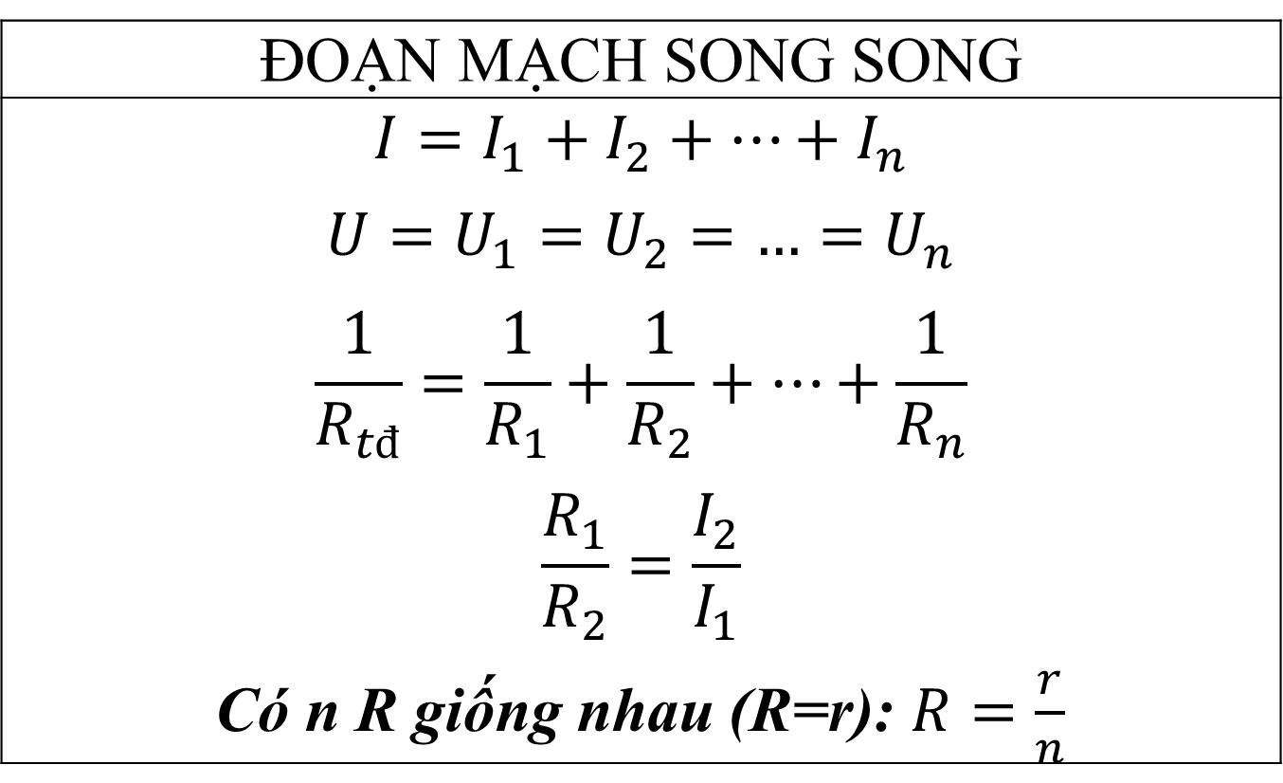
ĐOẠN MẠCH SONG SONG
$$I=I_{1}+I_{2}+…+I_{n}$$ $$U=U_{1}=U_{2}={…=U}_{n}$$ $$\frac{1}{R_{tđ}}=\frac{1}{R_{1}}+\frac{1}{R_{2}}+…+\frac{1}{R_{n}}$$ $$\frac{R_{1}}{R_{2}}=\frac{I_{2}}{I_{1}}$$ Có n R giống nhau (R=r): $R=\frac{r}{n}$

Slide 12
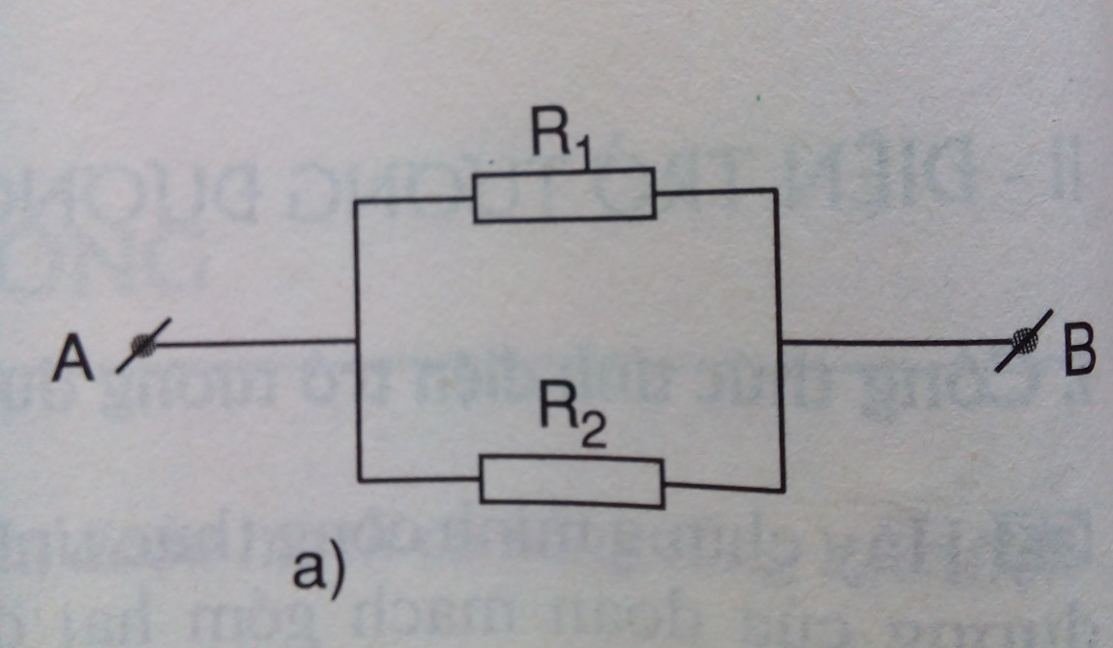

Tóm tắt
R₁ = R₂ =30
R_{tđ} = ?
C5

Điện trở tương đương của mạch:
1
1
1
=
+
R
R
R
12
1
2
R
.
R
30
.
30
R
=
1
2
=
=
15
12
R
+
R
30
+
30
1
2

Slide 13
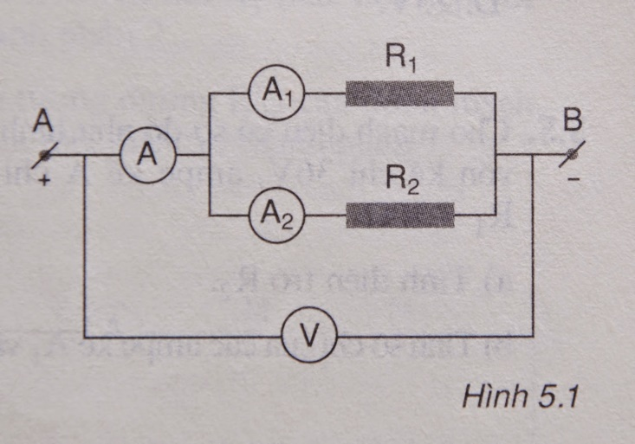
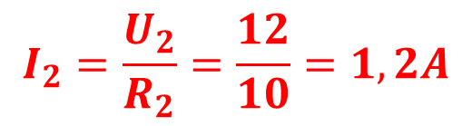
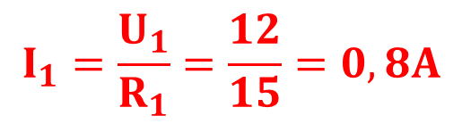
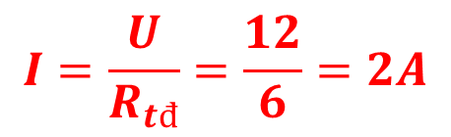
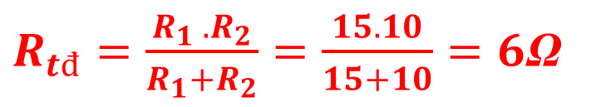
5.1. Cho mạch điện có sơ đồ như hình 5.1, trong đó R₁=15Ω, R₂=10Ω, vôn kế chỉ 12V.
a. Tính điện trở tương đương của đoạn mạch.
b. Tính số chỉ của các ampe kế.
Tóm tắt :
R₁=15Ω;
R₂=10Ω
U=12V
a)R_{tđ}=? Ω
b)I,I₁,I₂=?A
a. Điện trở tương đương của đoạn mạch.
$R_{tđ}=\frac{R_{1 }.R_{2}}{R_{1}+R_{2}}=\frac{15.10}{15+10}=6$Ω
b. Số chỉ của các ampe kế.
Vì R₁ mắc song song với R₂ nên : U=U₁=U₂=12V
$$I=\frac{U}{R_{tđ}}=\frac{12}{6}=2A$$
Số chỉ của các ampe kế A.
$$I_{1}=\frac{U_{1}}{R_{1}}=\frac{12}{15}=0,8A$$
Số chỉ của các ampe kế A₁ .
$$I_{2}=\frac{U_{2}}{R_{2}}=\frac{12}{10}=1,2A$$
Số chỉ của các ampe kế A₂ .

Slide 14
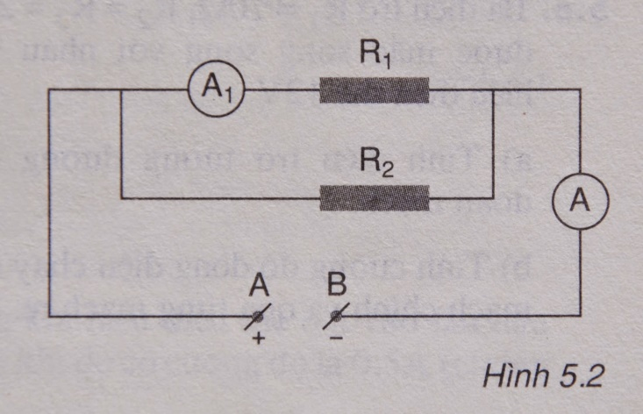
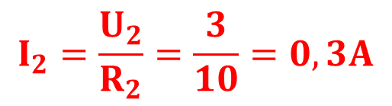
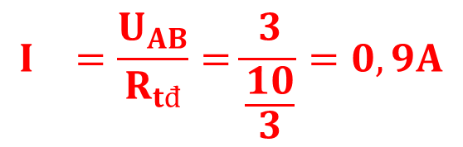
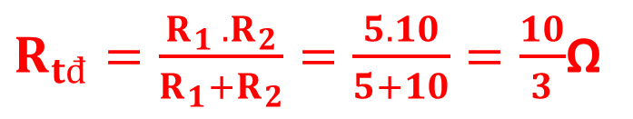
5.2. Cho mạch điện có sơ đồ hình 5.2, trong đó R₁=5Ω, R₂=10Ω, ampekế A₁ chỉ 0,6A. a. Tính hiệu điện thế giữa hai đầu AB của đoạn mạch.
b. Tính cường độ dòng điện ở mạch chính.
Tóm tắt :
R₁=5Ω;
R₂=10Ω
I₁=0,6A
a)U_{AB} =? V
b)I=?A
a. Hiệu điện thế giữa hai đầu của R₁ .
U₁=I₁.R₁=0,6.5=3V
Vì R₁ mắc song song với R₂ .
U_{AB}=U₁=U₂=3V
b.ĐTTĐ của mạch :
$R_{tđ}=\frac{R_{1 }.R_{2}}{R_{1}+R_{2}}=\frac{5.10}{5+10}=\frac{10}{3}$Ω
$$I_{}=\frac{U_{AB}}{R_{tđ}}=\frac{3}{\frac{10}{3}}=0,9A$$
Cường độ dòng điện ở mạch chính.
$$I_{2}=\frac{U_{2}}{R_{2}}=\frac{3}{10}=0,3A$$
Cường độ dòng điện qua R₂.
C2
Cường độ dòng điện ở mạch chính: I=I₁+I₂=0,6+0,3=0,9A

Slide 15
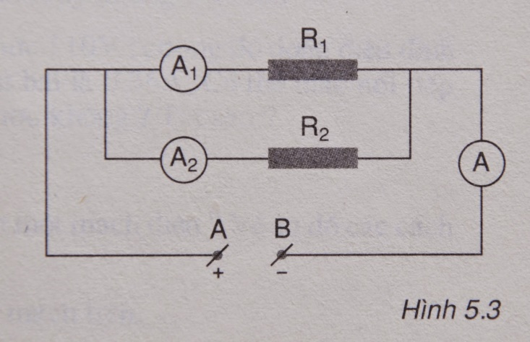
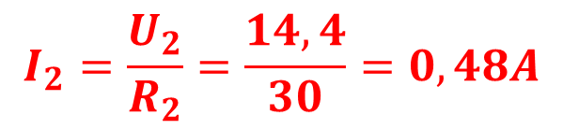
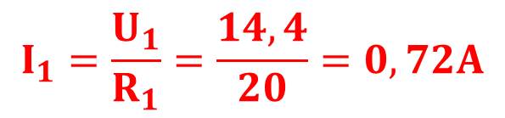
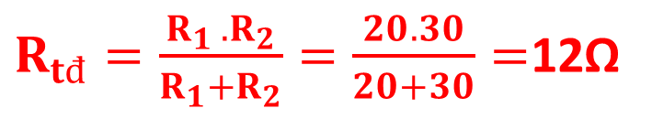
5.3 Cho mạch điện có sơ đồ hình 5.3, trong đó R₁=20Ω, R₂=30Ω, ampe kế chỉ 1,2A. Tính số chỉ của các ampe kế A₁ và A₂.
ĐTTĐ của mạch :
Tóm tắt :
R₁=20Ω;
R₂=30Ω
I=1,2A
I₁, I₂ =?A
$R_{tđ}=\frac{R_{1 }.R_{2}}{R_{1}+R_{2}}=\frac{20.30}{20+30}=$12Ω
Hiệu điện thế giữa hai đầu đoạn mạch .
U_{AB}=I.R_{tđ}=1,2.12=14,4V
Vì R₁ mắc song song với R₂ .
U_{AB}=U₁=U₂=14,4V
$$I_{1}=\frac{U_{1}}{R_{1}}=\frac{14,4}{20}=0,72A$$
Số chỉ của các ampe kế A₁ .
$$I_{2}=\frac{U_{2}}{R_{2}}=\frac{14,4}{30}=0,48A$$
Số chỉ của các ampe kế A₂ .

Slide 16
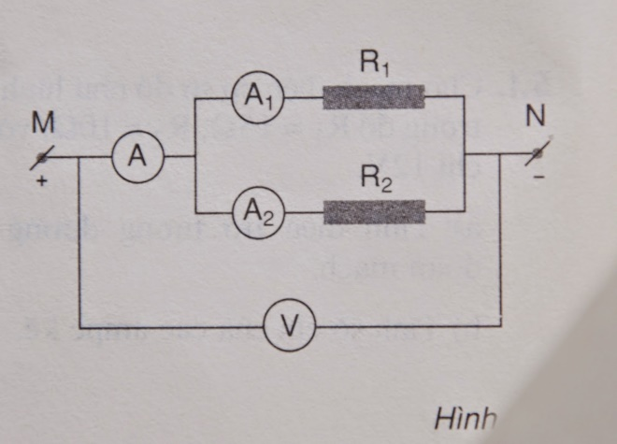

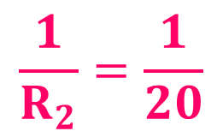
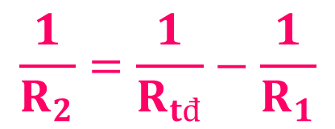
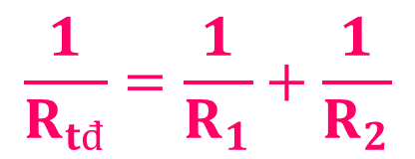

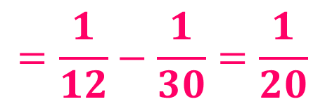
5.5 Cho mạch điện có sơ đồ như hình 5.4, vôn kế chỉ 36V, ampe kế chỉ 3A, R₁=30Ω. a. Tính điện trở R₂.
b. Tính số chỉ của các ampe kế A₁ và A₂.
Tóm tắt :
(R₁//R₂)
R₁=30Ω;
U_{MN}=36V
I=3A
a)R₂=? Ω
b)I₁, I₂ =?A
ĐTTĐ của mạch :
$R_{tđ}=\frac{U_{MN}}{I}=\frac{36}{3}=12Ω$
$$\frac{1}{R_{tđ}}=\frac{1}{R_{1}}+\frac{1}{R_{2}}$$
Điện trở R₂:
$$\frac{1}{R_{2}}=\frac{1}{R_{tđ}}−\frac{1}{R_{1}}$$
$$=\frac{1}{12}−\frac{1}{30}=\frac{1}{20}$$
$$\frac{1}{R_{2}}=\frac{1}{20}$$
$${⇒R}_{2}=20Ω$$

Slide 17
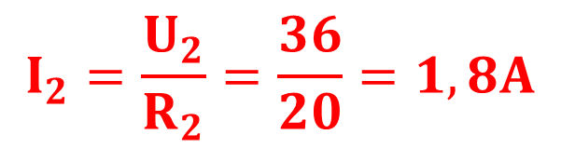
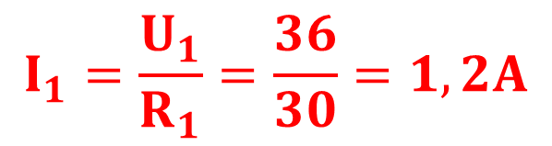
Tóm tắt : (R₁//R₂)
R₁=30Ω;
U_{MN}=36V
I=3A
a)R₂=? Ω
b)I₁, I₂ =?A
Vì R₁ mắc song song với R₂ .
U_{MN}=U₁=U₂=36V
Số chỉ của các ampe kế A₁ .
$$I_{1}=\frac{U_{1}}{R_{1}}=\frac{36}{30}=1,2A$$
Số chỉ của các ampe kế A₂ .
$$I_{2}=\frac{U_{2}}{R_{2}}=\frac{36}{20}=1,8A$$

Slide 18
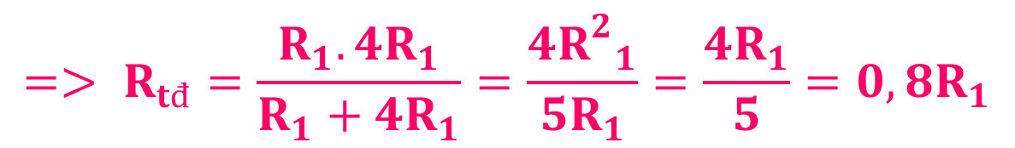
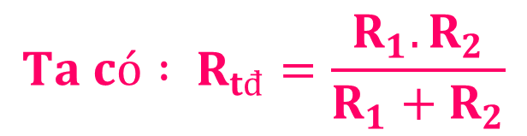
5.7 Hai điện trở R₁và R₂=4R₁ được mắc song song với nhau. Khi tính theo R₁ thì điện trở tương đương của đoạn mạch này có kết quả nào dưới đây?
A. 5R₁ B. 4R₁ C. 0,8R₁ D. 1,25R₁
$$Ta có : R_{tđ}=\frac{R_{1}.R_{2}}{R_{1}+R_{2}}$$
$$=> R_{tđ}=\frac{R_{1}.{4R}_{1}}{R_{1}+{4R}_{1}}=\frac{{4R^{2}}_{1}}{5R_{1}}=\frac{{4R}_{1}}{5}=0,8R_{1}$$
CHỌN C

Slide 19



HƯỚNG DẪN VỀ NHÀ
Học phần ghi nhớ SGK
Làm các bài tập sách bài tập.
Tìm hiểu trước bài 6 sách giáo khoa

